Slide 1
Презентация к уроку
технологии
2 класс
Складывание
Деда Мороза
Учитель: Беленькая Т.Я.

Slide 2
Отгадайте
Весь он в золоте сверкает, весь искрится при луне, ёлку в бусы наряжает И рисует на стекле. Он такой большой проказник - ущипнет за самый нос. К нам сюда пришел на праздник... Кто он? ...
Дедушка Мороз

Slide 4
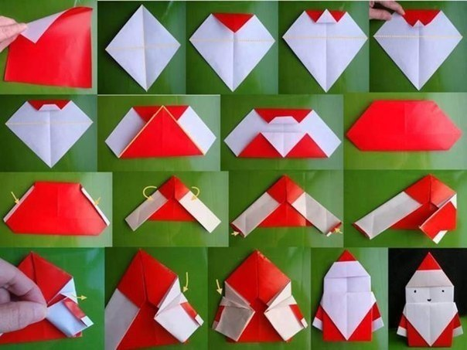
1 вариант

Slide 5
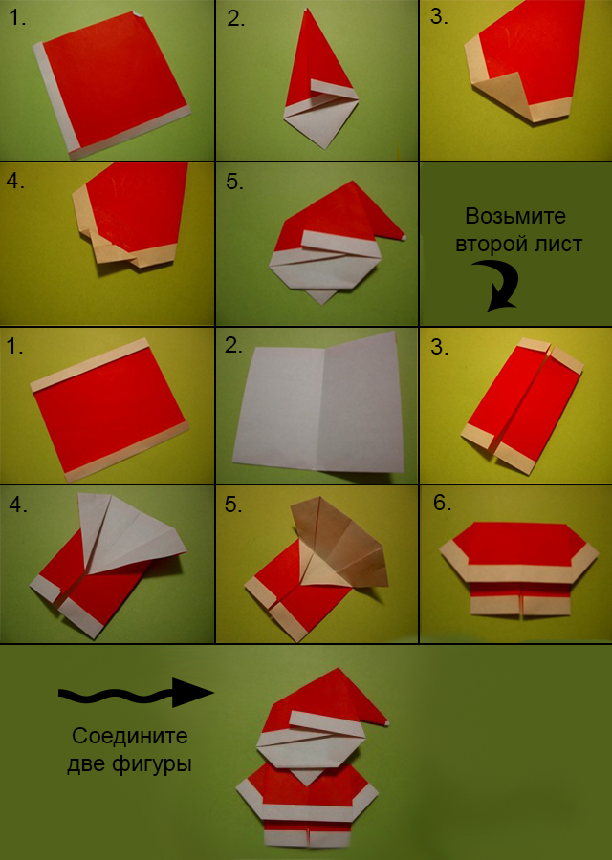
2 вариант
Работа по схеме

Slide 6
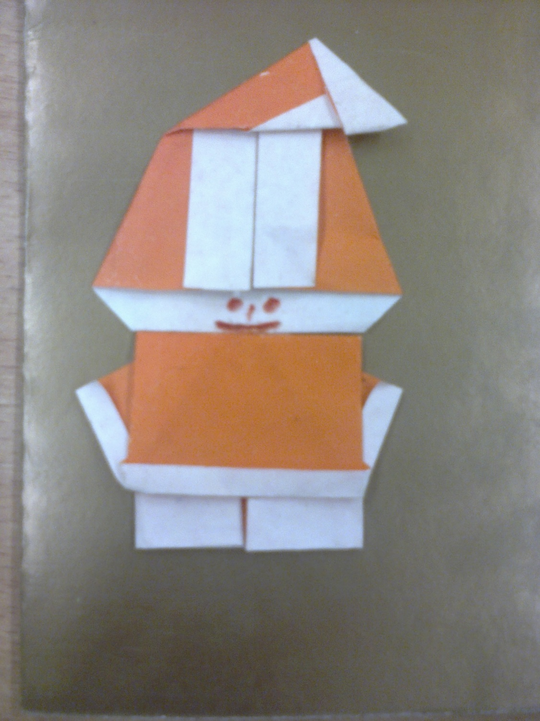
Оформление открытки

Slide 7
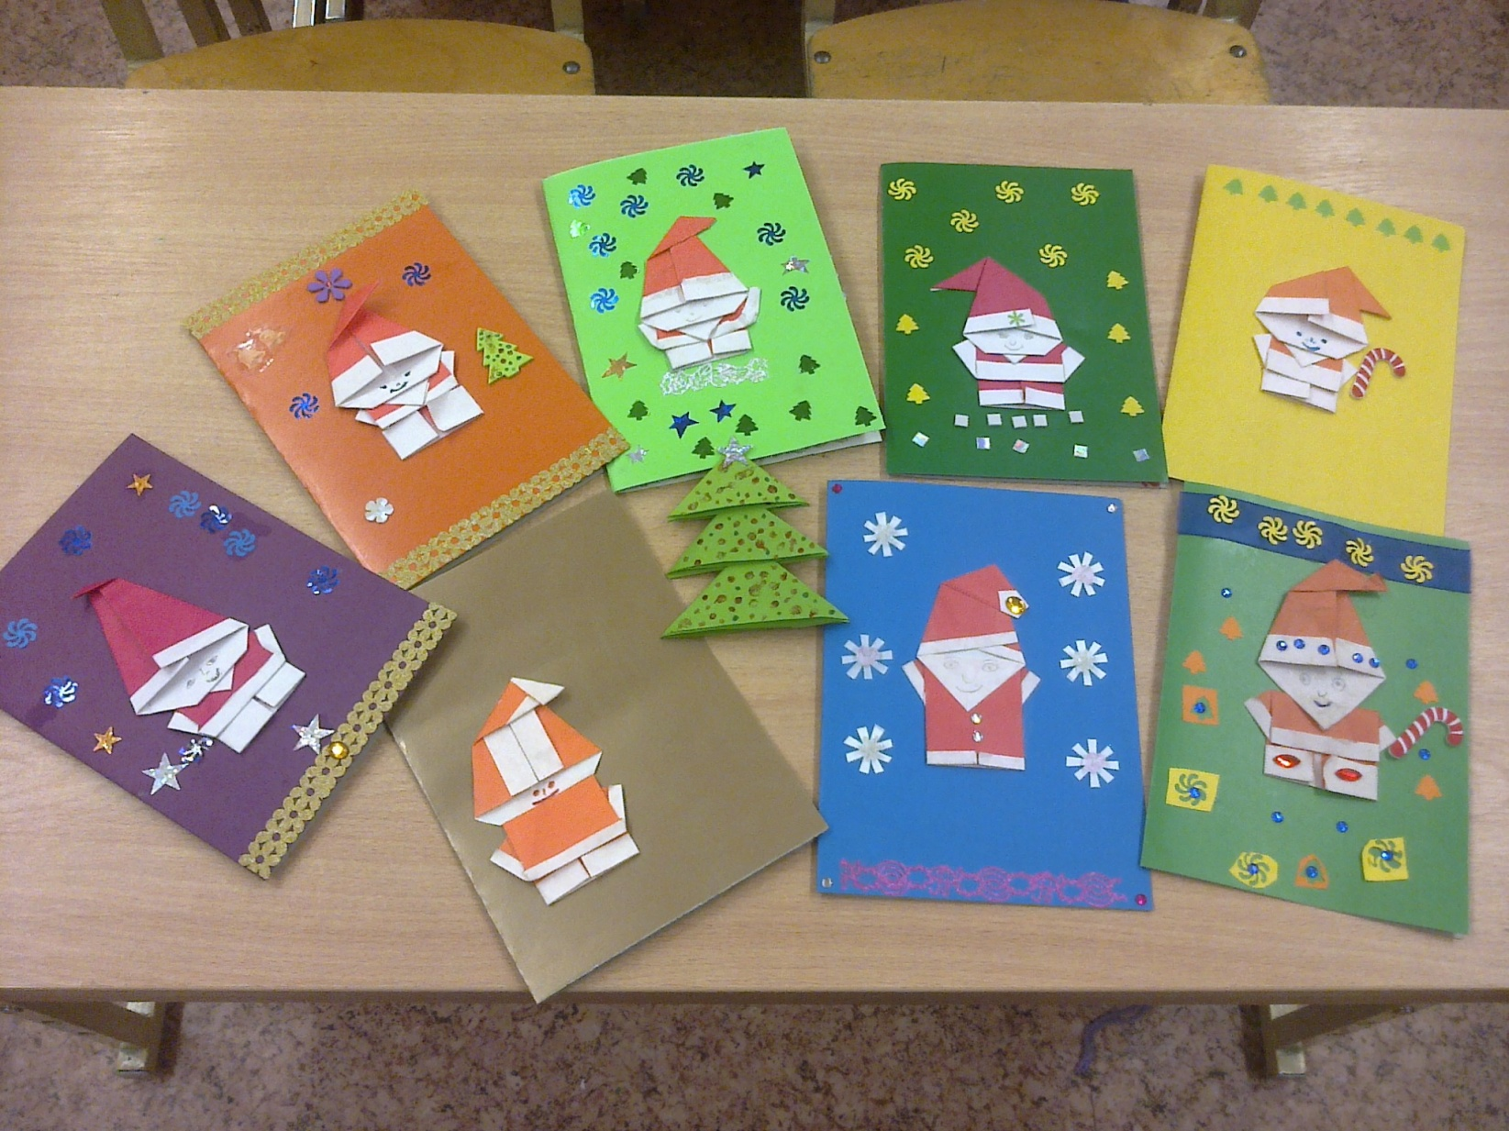
Используй фигурный дырокол
и пайетки для оформления фона

